Slide 1
Моя железнодорожная профессия «дежурный по станции»
Составители:
родители 5 параллели Лицея № 36 ОАО «РЖД»:
Мещерякова Дарья Михайловна ; Трофимова Наталья Сергеевна (5 Б класс)

Slide 2
«Дежурный по станции» о которой все слышали, но не все понимают, что это за профессия.
Ваши задачи ребята:
1. Изучить представление о профессии.
Запомнить современные требования к профессии.
Ответить на вопрос какое образование и личные качества необходимы для профессии дежурного по станции.
Ответить на наши вопросы , игры-викторины «Дежурный по станции – кто он».

Slide 3
Трудно представить железную дорогу без профессии дежурного по станции. Дежурный по станции объявляет прибытие и отбытие поездов, проводит маневровую работу, обеспечивает четкое и своевременное выполнение плана перевозок.
Дежурный по станции — это ответственный работник работы службы движения, распоряжающийся приемом, отправлением и пропуском поездов, а также маневровыми передвижениями в пределах одного раздельного пункта.
Во время своей смены дежурный по станции является единственным руководителем, которому дано право отдавать распоряжения по приему и отправлению поездов. Ему подчиняются все работники, находящиеся на территории станции: составители поездов, операторы, машинисты локомотивов, вагонники, др. В некоторых случаях дежурному по станции подчиняется сам начальник станции.

Slide 4
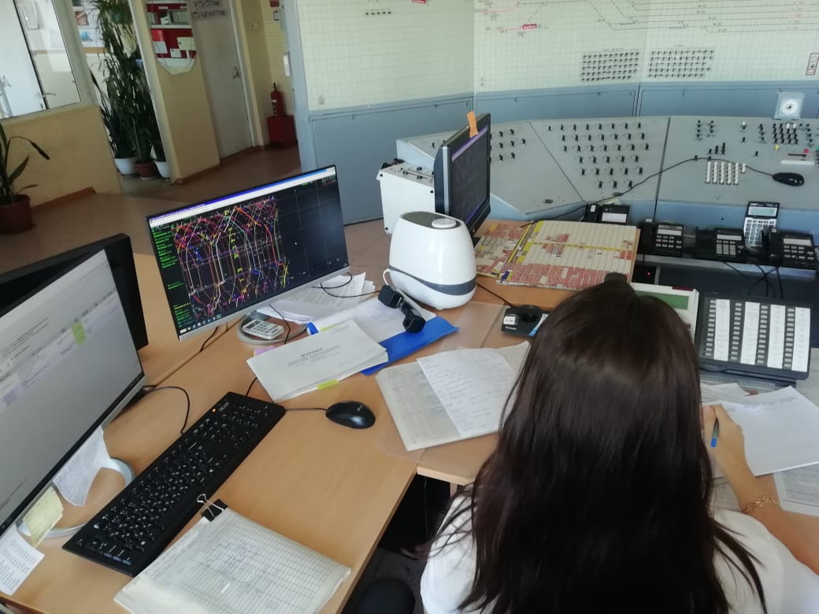
Работа дежурного по станции выполняется в сменном графике, как правило, на больших узловых станциях в смене работают вдвоем – дежурный и старший дежурный по станции
Рабочий график

Slide 5
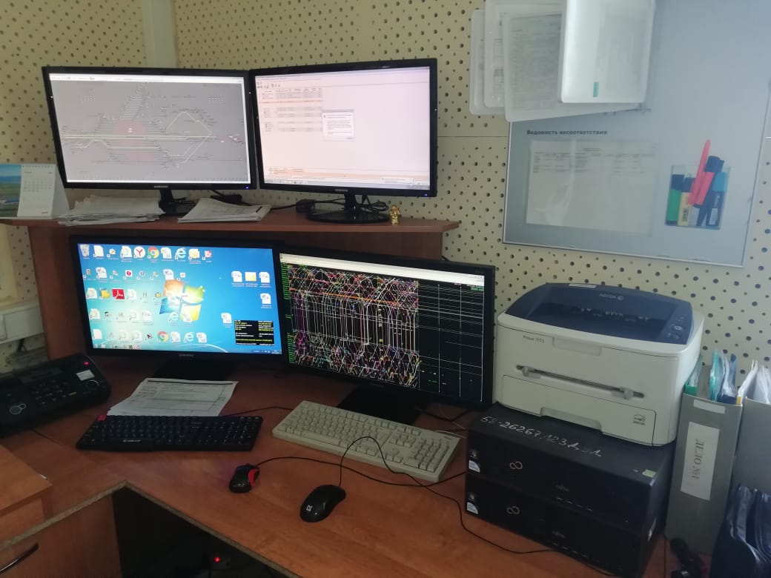
Маневровый диспетчер
Трудно представить работу дежурного по станции без маневрового диспетчера. К маневровому слетаются все данные по работе станции, по прибывающим поездам, по предстоящим отцепкам и прицепкам. Где дали технический брак, а где коммерческий, откуда прибывает разборка и в каком составе, какой вагон куда идет, где будет выгружаться или куда его нужно поставить под погрузку.
Именно маневровый распределяет, кто из составителей поездов поедет за уборкой, а кто останется подбирать вагоны на станции.

Slide 6
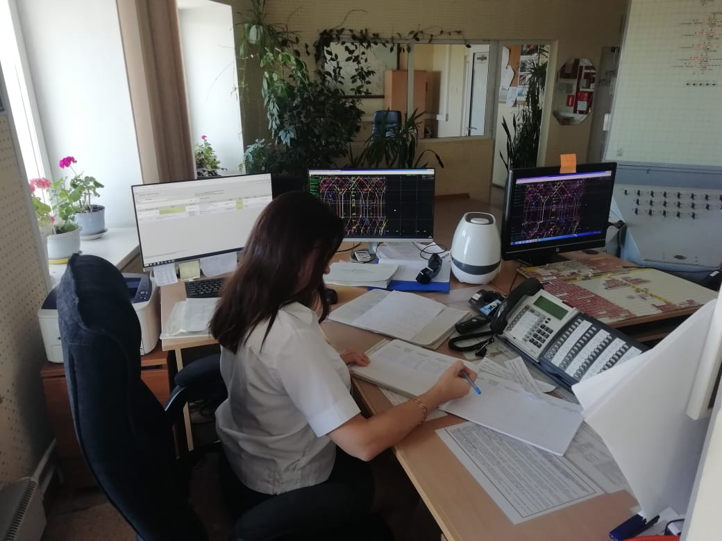
Современные требования к профессии дежурного по станции
Что делает дежурный по станции:
Контролирует пропуск и отправление поезда
Контролирует выполнение маневровых работ
Руководит формированием и расформированием поездов
Руководит подачей вагонов под погрузку-разгрузку
Обеспечивает безопасность движения
Контролирует работу всех железнодорожных предприятий станции

Slide 7
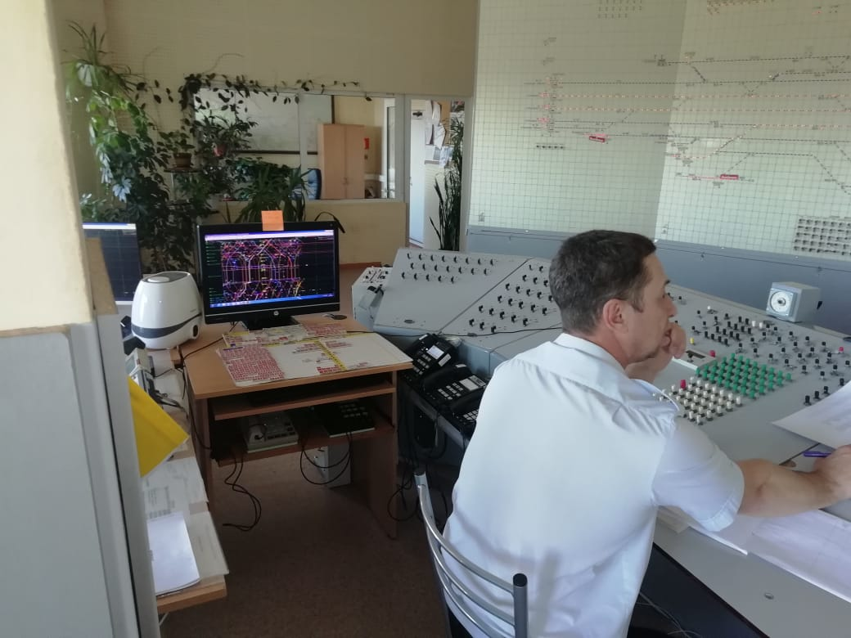
Кабинет дежурного по станции является своеобразными «ушами и глазами» предприятия. Здесь постоянно требуются внимание и предельная собранность.
Вся поступающая информация о прибытии-отбытии, разгрузке-погрузке, формировании составов обрабатывается дежурным по станции с помощью оперативных программ.
На специальном табло, расположенным напротив рабочего места дежурного по станции, загораются лампочки, обозначающие движение поездов.

Slide 8
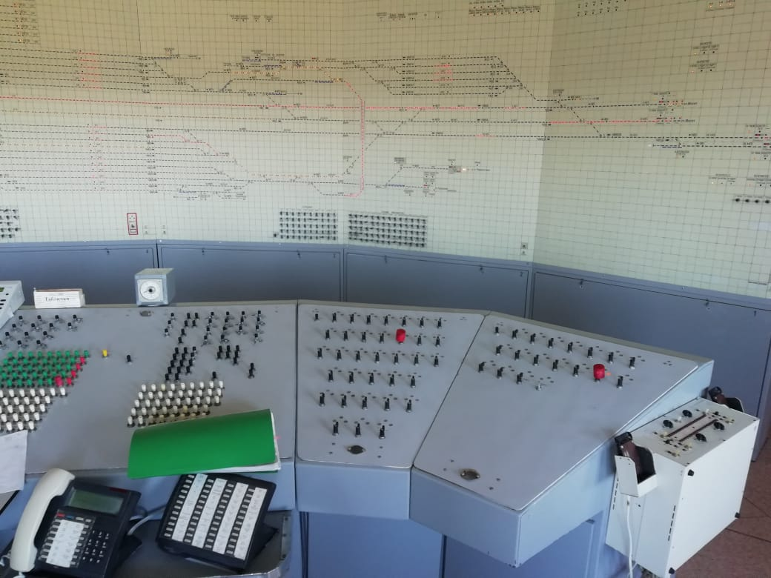
Пульт-табло - главный рабочий инструмент дежурного по станции
У дежурных всегда под рукой не только телефон, но и радиостанция для связи с машинистами и составителями поездов, а также многочисленные рычажки и кнопки пульта-манипулятора, с помощью которого, кроме всего прочего, переводятся стрелки на железнодорожных путях и включаются светофоры.

Slide 9
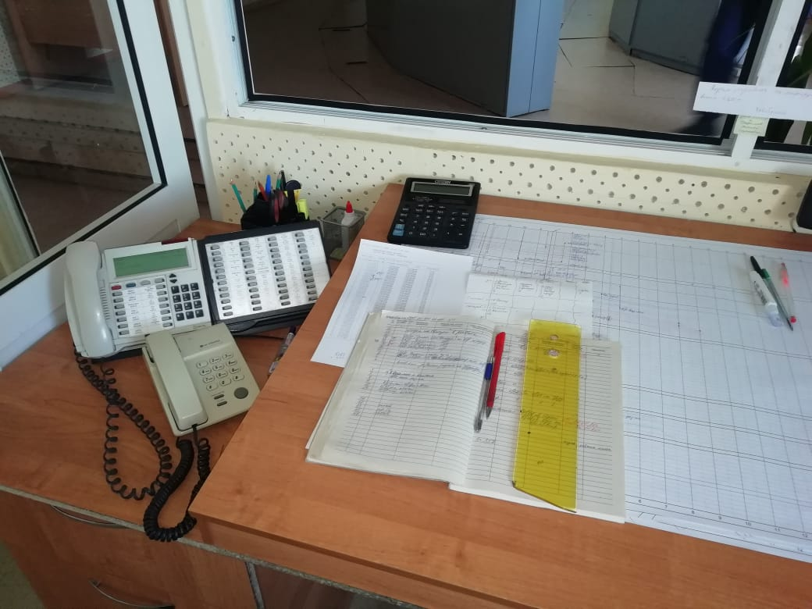
График исполненного движения – результат слаженной работы коллектива станции
График движения поездов – закон для всех железнодорожников, выполнение графика движения поездов влияет на скорость доставки грузов, перевозки пассажиров, безопасность движения.
Дежурным по станции ведется график исполненного движения, на котором фиксируются сведения о поездах, а также все нарушения нормальной работы на участке и их причины. Этот график является частью учета выполнения графика движения поездов в границах станции.

Slide 10
Какое образование и личные качества необходимы для профессии дежурного по станции ?
Для профессии требуется высшее профессиональное (техническое) образование и стаж работы на должностях, связанных с движением поездов, не менее 1 года.
Ответственность, исполнительность, общительность, организаторские способности – основные личные качества, необходимые для работы дежурным по станции

Slide 11
Где можно обучиться профессии дежурного по станции в Иркутске?
Можно получить образование:
В Иркутском государственном университете путей сообщения - в современном научно-образовательном комплексе с развитой учебно-лабораторной и производственной базой, имеющей все условия для качественной подготовки высококвалифицированных специалистов транспортной отрасли.

Slide 12
Заключение:
В процессе подготовки презентации мы сделали вывод, что профессия дежурного по станции является одной из самых важных на железной дороге. От дежурного по станции зависит работа всех подразделений и предприятий в границах станции, его работа оказывает влияние на график движения поездов.
Освоить данную профессию сможет только ответственный, надежный, коммуникабельный, креативный и умный человек.

